Slide 1
UNIVERSIDAD DE LAS FUERZAS ARMADAS - “ESPE”
DEPARTAMENTO DE ELÉCTRICA, ELECTRÓNICA Y TELECOMUNICACIONES
CARRERA DE INGENIERÍA EN ELECTRÓNICA Y TELECOMUNICACIONES
“DISEÑO DE UNA ARQUITECTURA PARA EL CONTROL TELEMÁTICO DE SISTEMAS CIBER FÍSICOS BASADA EN MICROSERVICIOS Y CON TOLERANCIA A FALLOS”
AUTOR: NIKOLÁS MATEO COBO JARAMILLO
DIRECTOR: ING. DARWIN OMAR ALULEMA FLORES, PhD.

Slide 2
Agenda
Introducción
Pruebas y Resultados
Diseño
Implementación
Objetivos
Conclusiones y Trabajos Futuros
2

Slide 3
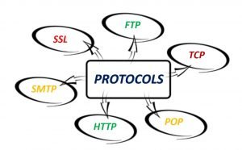
Introducción
Antecedentes
WoT
Entorno Virtual
Entorno Físico
Protocolos
3

Slide 4
Introducción
Antecedentes
WoT
Entorno Virtual
Entorno Físico
Arquitectura orientada a servicios (SOA)
Sistema Ciber físico (CPS)
Arquitectura de microservicios
Protocolo de comunicación
Tolerancia a fallos
HTTP (Hypertext Transfer Protocol)
4

Slide 5
Introducción
Estudios realizados
Mapeo Sistemático de la Literatura (SMS)
Revisión Sistemática de la Literatura (SLR)
Termino principal | Términos alternativos
Microservice Oriented Architecture | “Service oriented architecture” OR SOA OR “Microservice architecture”.
App Development | “Software development” OR “Web development”
Cyber-physical system. | CPS
WoT | “Web of Things” OR IoT
Termino principal | Términos alternativos
Fault Tolerance | “Cyber resilience” OR Failover
Microservices oriented architectures. | “Service oriented architecture” OR SOA OR “Microservice architecture”.
Telematic control. | “Telecommunication control” OR “Remote control.”
Cyber-physical system | CPS
5

Slide 6
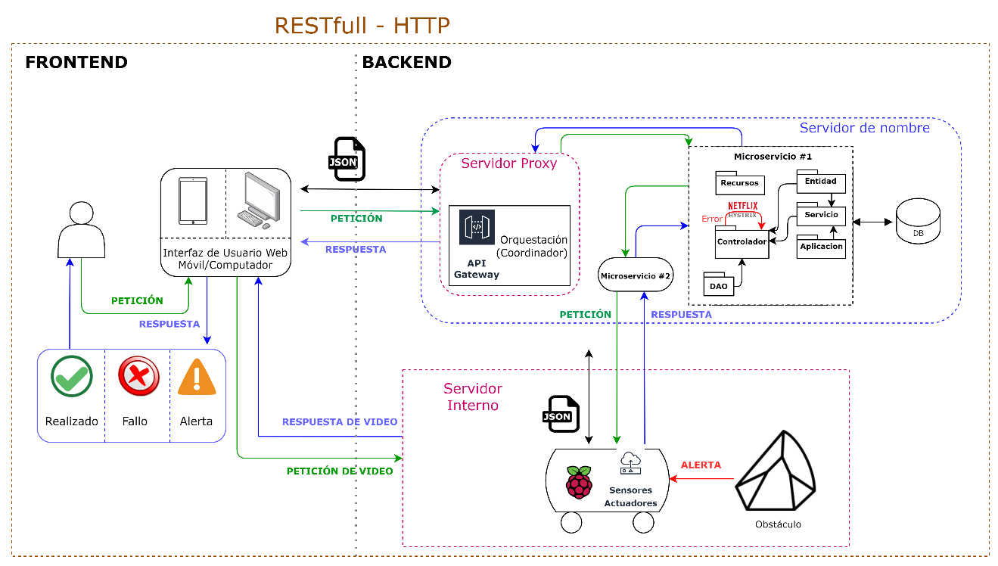
Introducción
Alcance
6

Slide 7
Objetivos
Objetivo General
Diseñar una arquitectura para el control telemático de sistemas ciber físicos bajo una arquitectura SOA de microservicios y tolerante a fallos, e implementar un caso de prueba para el control de robots móviles.
Objetivos Específicos
Realizar un estudio del arte y análisis de las plataformas de servicios en la nube que estén basados en REST y una arquitectura de microservicios.
Diseñar e implementar una arquitectura orientada a microservicios tolerante a fallos usando la herramienta Netflix Hystrix.
Implementar una serie de servicios web RESTful para interconectar todos los elementos mediante el protocolo de comunicación HTTP.
Diseñar e implementar una interfaz adaptable a aplicaciones móviles y aplicaciones web que permita la intercomunicación con el usuario y notifique los posibles errores de la interacción del sistema ciber físico.
Realizar pruebas, análisis y validación del sistema desarrollado, de acuerdo a la interacción con el caso de un robot móvil con el entorno y las decisiones del usuario para solucionar un problema en caso de haberlo.
7

Slide 8
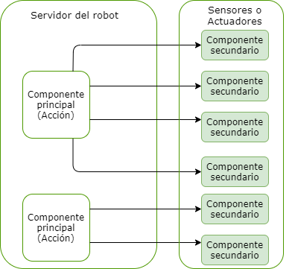
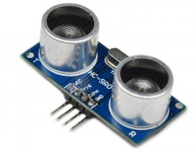
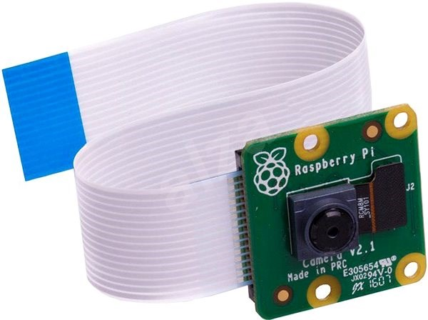
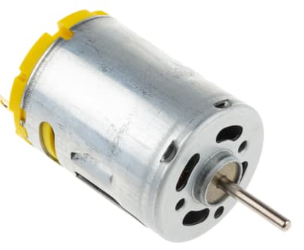
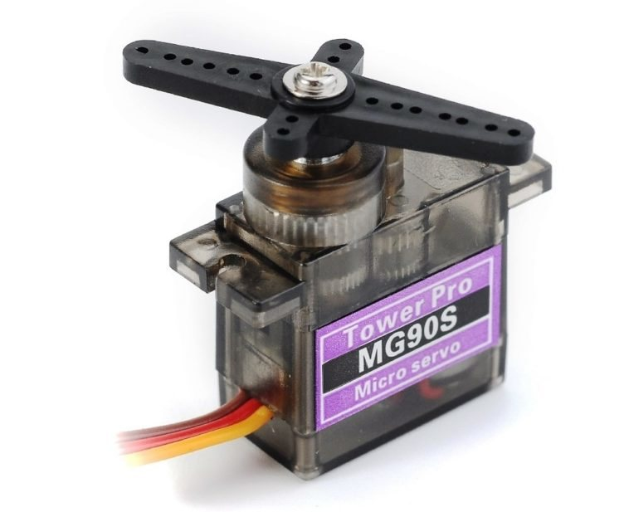
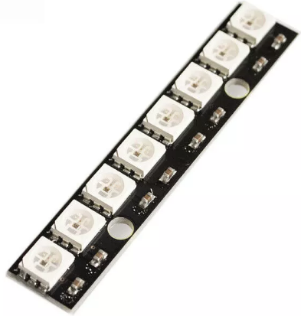
Diseño
Sistema ciber-físico (CPS) - Robot
Hardware
Software
Microcontrolador
Raspberry PI – Model 3B+
Sensores
Sensor ultrasónico HC-SR04
Cámara RPi Module V2
Actuadores
Motores DC.
Servomotores.
Luces LED.
8

Slide 9
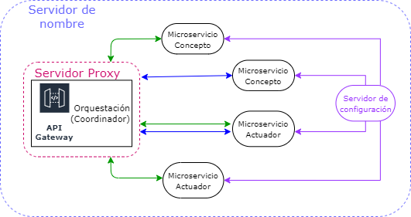
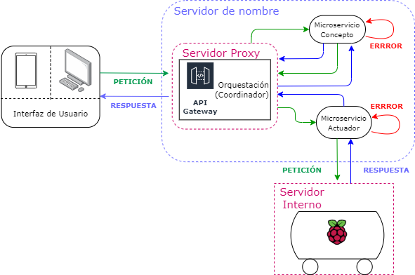
Diseño
Backend – Arquitectura de microservicios
Estructura general
Funcionamiento general
Diagrama de flujo del funcionamiento general
Funcionamiento de un microservicio
9

Slide 10
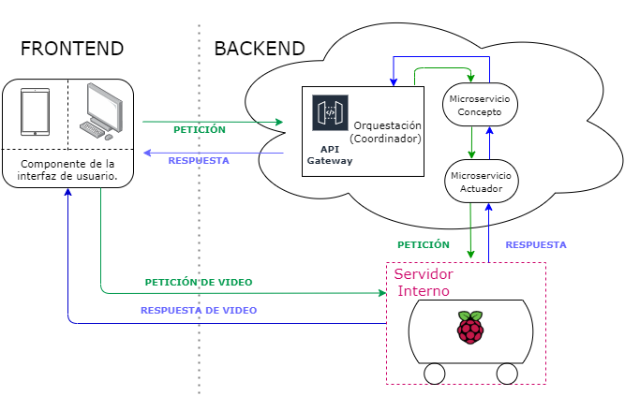
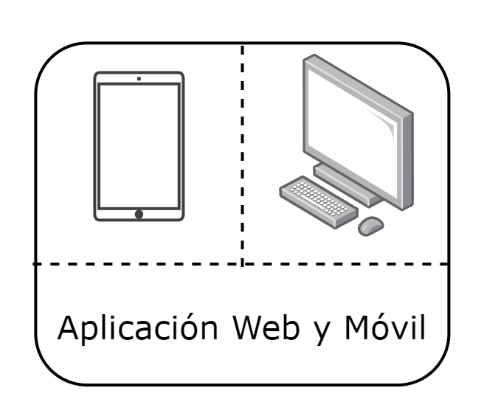
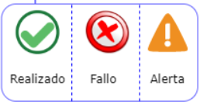
Diseño
Frontend – Aplicación de Control
Estructura
Diseño de los componentes (HTML).
Estilo de los componentes (CSS).
Funcionalidad de los componentes (JS)
10

Slide 11
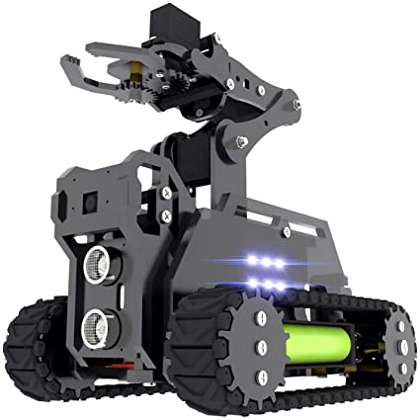
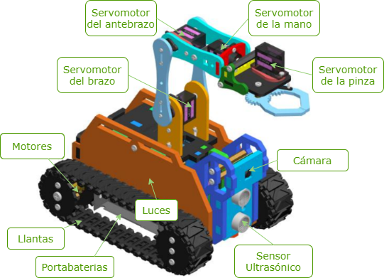
Implementación
Robot - Hardware
Adeept RaspTank
Estructura mecánica del Robot
11

Slide 12
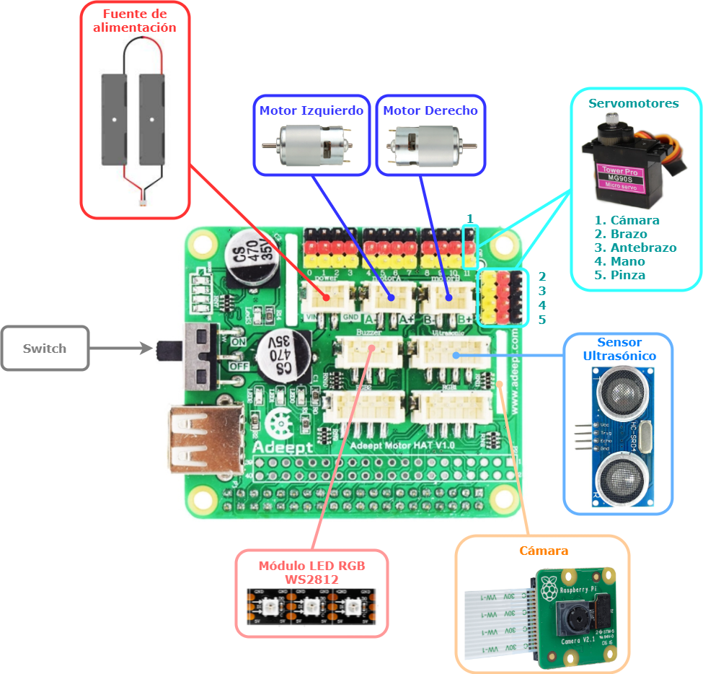
Implementación
Robot - Hardware
Raspberry Pi y HAT (Hardware attached on top)
Conexiones eléctricas al HAT
12

Slide 13
Implementación
Robot - Software
Servidor interno del robot
Funcionamiento de un método del servidor
Archivo principal
app = Flask(__name__)
CORS(app, supports_credentials=True)
Método de ejemplo
@app.route('/api/motorbrazo', methods = ['POST'])
def motor_brazo():
data = request.get_json(force=True)
movimiento = data.get('movimiento')
respuesta = servos.servo_brazo(movimiento)
return jsonify(movimiento=respuesta)
Despliegue del servidor interno del robot
Archivos secundarios
Motores DC.
Servomotores.
Luces LED.
Sensor ultrasónico
Cámara
13

Slide 14
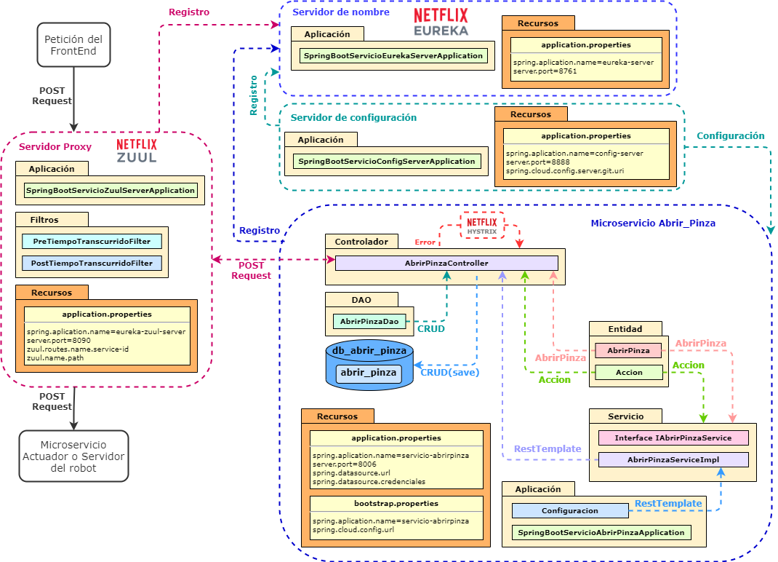
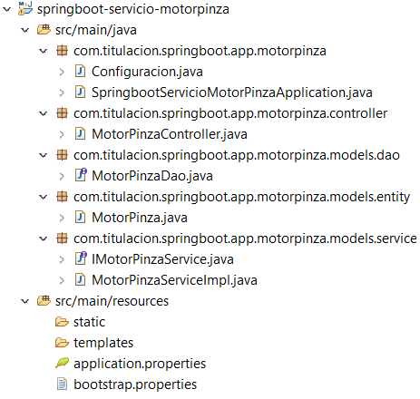
Implementación
Backend – Arquitectura de microservicios
Estructura de los microservicios
Funcionamiento del Backend
Estructura general
Anotaciones utilizadas
@Autowired
@Bean
@Configuration
@Component
@EnableCircuitBreaker
@EnableEurekaClient
@EnableEurekaServer
@EnableZuulProxy
@Entity
@GeneratedValue
@GetMapping
@HystrixCommand
@Id
@LoadBalanced
@Qualifier
@PostMapping
@RefreshScopre
@RequestBody
@ResponseStatus
@RestController
@Service
@SpringBootApplication
@Table
@Transactional
Características principales
Anotaciones o Anotaciones Spring
@Service("serviceRestTemplate")
public class AbrirPinzaServiceImpl
14

Slide 15
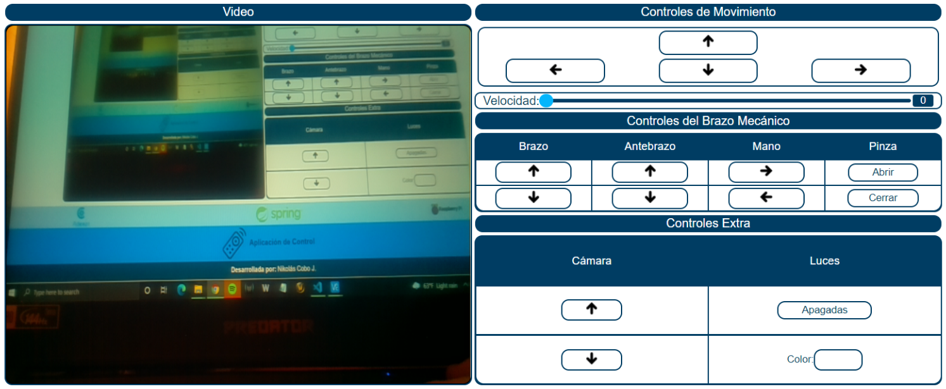
Implementación
Frontend – Aplicación de control
15

Slide 16
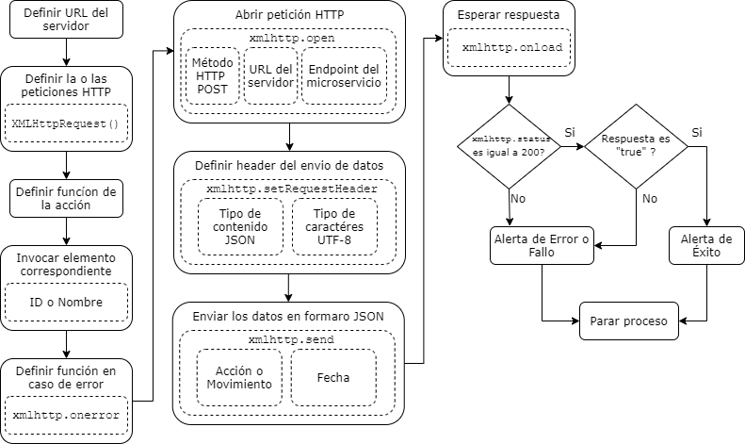
Implementación
Frontend – Aplicación de control
Estructura de un control de la aplicación de control
Funcionalidad de un control de la aplicación de control
let url = "http://contaboserver.com:8090/api";
var xmlhttp = new XMLHttpRequest();
var xmlhttp_aux = new XMLHttpRequest();
function mover_atras(){
document.getElementById('boton_atras').style.backgroundColor = "#abd9f5";
xmlhttp.onerror = function () {
xmlhttp.open("POST", url +"/moveratras/enviar_izquierdo");
xmlhttp_aux.open("POST", url +”moveratras/enviar_derecho”);
xmlhttp.setRequestHeader("Content-Type",
"application/json;charset=UTF-8")
xmlhttp_aux.setRequestHeader("Content-Type",
"application/json;charset=UTF-8");
xmlhttp.send(JSON.stringify({ "movimiento": "Atras" + velocidad,
"fecha": fecha + hora }));
xmlhttp_aux.send(JSON.stringify({ "movimiento": "Atras" + velocidad,
"fecha": fecha + hora }));
xmlhttp.onload = function () {
}
xmlhttp_aux.onload = function () {
}
16

Slide 17
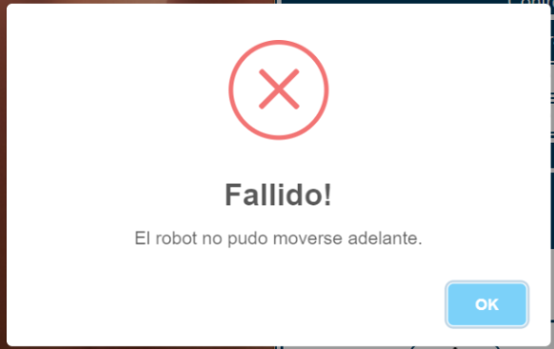
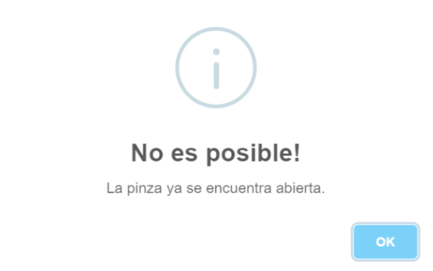
Implementación
Frontend – Aplicación de control
Notificaciones
17

Slide 18
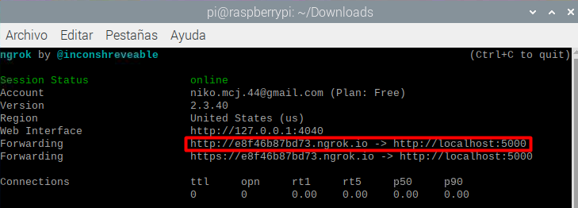
Implementación
Despliegue
Frontend y Backend
Robot
./ngrok http 5000
http://41fe86992076.ngrok.io = http://localhost:5000
VPS M SSD
Núcleos | 6 vCPU
Memoria RAM | 16 GB
Memoria de almacenamiento | 400 GB SSD
Velocidad de puertos | 400 Mbit/s
Snapshots disponibles | 2 Snapshots
Tráfico de entrada y velocidad | 32 TB (100 Mbit/s)
Sistema operativo | Windows Server
DNS: http://vmi632710.contaboserver.net
Dominio temporal: https://jolly-ritchie.144-126-146-110.plesk.page/
18

Slide 19
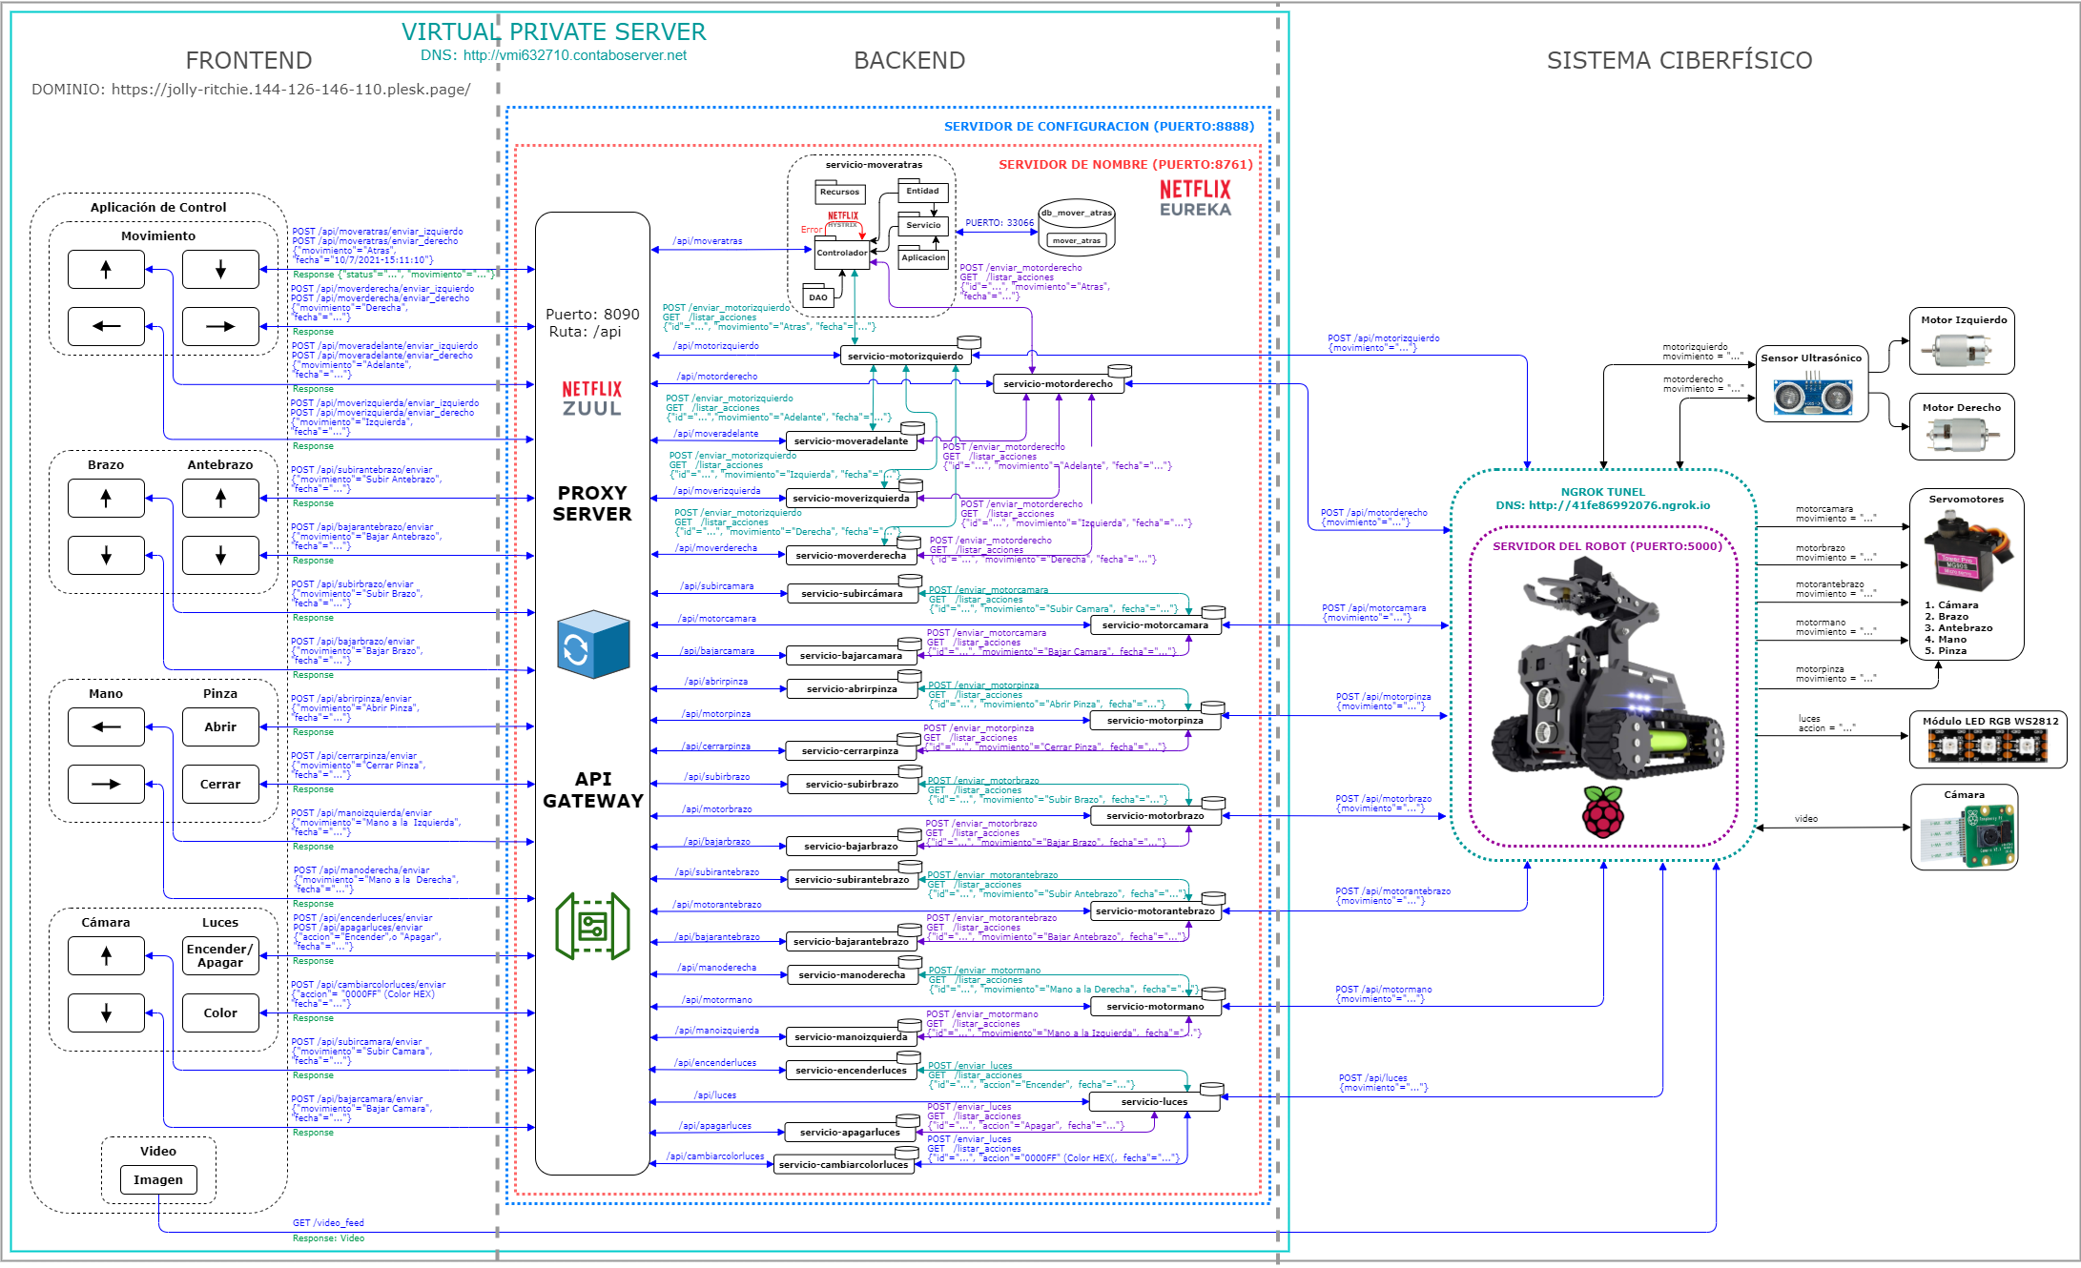
Implementación
19

Slide 20
Pruebas y Resultados
Pruebas de Funcionamiento
21

Slide 21
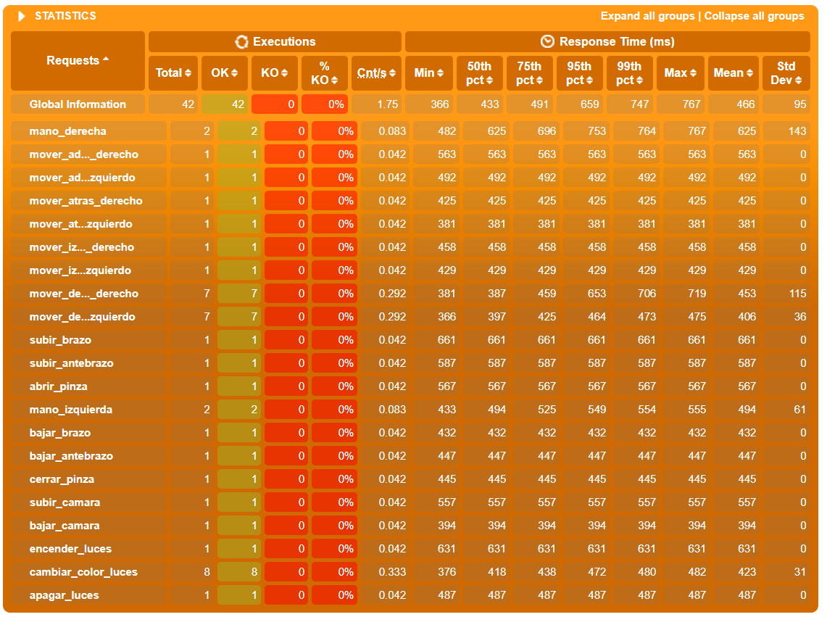
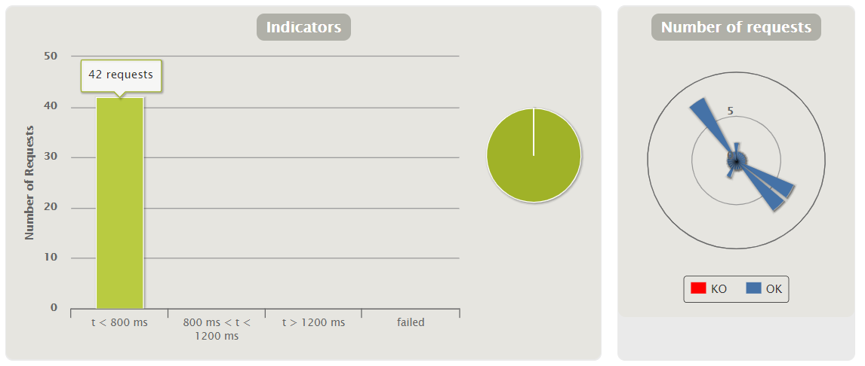
Pruebas y Resultados
Pruebas de Funcionamiento
21

Slide 22
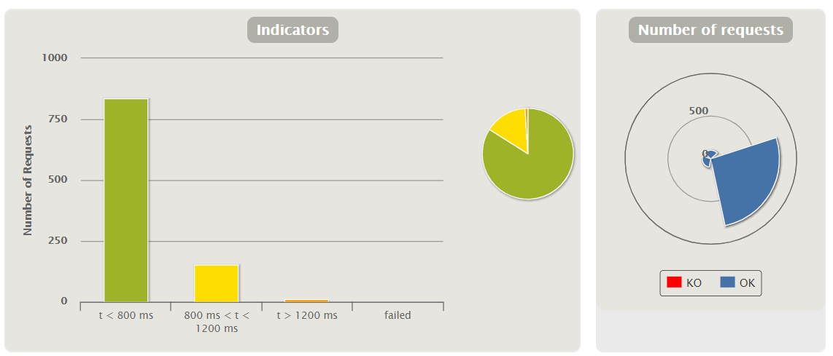
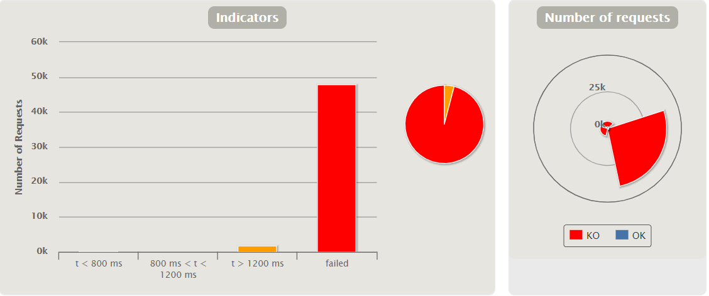
Pruebas y Resultados
Pruebas de Carga
100 Usuarios
Usuarios | Peticiones Totales | Máximas Pet/s | % Éxito | % Fallo | %Respuesta t < 800ms | %Respuesta t < 1200ms
100 | 1000 | 20 | 100% | 0% | 100% | 0%
200 | 2000 | 68 | 100% | 0% | 100% | 0%
400 | 4000 | 158 | 75% | 25% | 32% | 43%
800 | 8000 | 146 | 75% | 25% | 7% | 67%
1000 | 10000 | 162 | 73% | 27% | 6% | 68%
5000 | 50000 | 501 | 4% | 96% | 0% | 100%
5000 Usuarios
22

Slide 23
Pruebas y Resultados
Pruebas de Usabilidad
Sistema de Escalas de Usabilidad (SUS)
Preguntas
Pregunta 1 | Creo que usaría esta aplicación frecuentemente
Pregunta 2 | Encuentro esta aplicación innecesariamente complejo
Pregunta 3 | Creo que la aplicación fue fácil de usar
Pregunta 4 | Creo que necesitaría ayuda de una persona con conocimientos técnicos para usar esta aplicación
Pregunta 5 | Las funciones de esta aplicación están bien integradas
Pregunta 6 | Creo que la aplicación es muy inconsistente
Pregunta 7 | Imagino que la mayoría de la gente aprendería a usar esta aplicación en forma muy rápida
Pregunta 8 | Encuentro que la aplicación es muy difícil de usar
Pregunta 9 | Me siento confiado al usar esta aplicación
Pregunta 10 | Necesité aprender muchas cosas antes de ser capaz de usar esta aplicación
23

Slide 24
Conclusiones y Trabajos Futuros
Conclusiones
Se pudo implementar en su totalidad una arquitectura RESTful, valiéndose de todas las prestaciones que brindan cada una de las tecnologías utilizadas, así como JavaScript en el frontend, Spring Boot en backend y Python-Flask en el servidor interno del robot. En cada una se pudo utilizar peticiones HTTP características de REST que permiten que los mensajes de tipo JSON sean enviados y recibidos sin problema entre cada uno de los componentes.
Se pudo acoplar cada una de las peticiones HTTP dependiendo del requerimiento, de este modo se pudo interconectar elementos importantes dentro de la arquitectura y brindar una versatilidad adecuada ya sea para obtener información con peticiones de tipo GET o para enviar información con peticiones de tipo POST, además se configuró correctamente cada uno de los componentes de la arquitectura necesarios para qué no exista ningún inconveniente al momento de usar este protocolo de comunicación.
La utilización de JavaScript en el Frontend permite una gran versatilidad al momento de abrir peticiones HTTP, ya que dependiendo de sus configuraciones permite que la aplicación de control pueda comunicarse con cualquier tipo de arquitectura de Backend y gestionar de manera adecuada el envío de datos y las respuestas. Sin embargo, siempre se necesita tener una conexión a internet por la utilización de los paquetes de JavaScript, tanto para la generación de las peticiones HTTP, como para las características visuales de las notificaciones.
24

Slide 25
Conclusiones y Trabajos Futuros
Conclusiones
Utilizar las herramientas y tecnologías open source ofrecidas por Netflix, como el servidor de nombre Eureka y el Gateway-Proxy Zuul, permitió diseñar una arquitectura de microservicios, donde cada uno de estos es totalmente escalable, independiente, desacoplado y además ofrece una gran velocidad en cuanto a tiempos de respuesta tanto en envío y recepción de datos. Sin embargo, una desventaja es el alto consumo de los recursos del computador que ocupa y requiere cada microservicio.
Dentro del Backend se logró implementar la tolerancia a fallos gracias a Netflix Hystrix. Esta tecnología open source permite que cada uno de los microservicios puedan aislar puntos de falla en el caso de darse y enviar una señal de fallback que hace que el estado de la aplicación regrese a su estado anterior de ser necesario y también almacene todos los errores en las bases de datos respectivas de cada servicio.
Se implementó el servidor interno del robot utilizando Python junto con su Framework Flask, permitiendo un despliegue simple y rápido, además de la facilidad de poder utilizar las prestaciones de este lenguaje de programación para acoplar las diferentes, clases, archivos y librerías, relacionadas directamente con el servicio web y también con las características para poder manejar los sensores y actuadores del robot.
Para poder comunicarse a través de internet con el servidor interno del robot, se utilizó un servicio de túnel para redireccionar su dirección IP hacia el internet, logrando utilizar los sensores y actuadores del robot de manera adecuada, sin embargo, debido a la latencia, la transmisión de video se ve afectada y se refleja con delay en el FrontEnd. La mejor alternativa para poder acceder al robot mediante el internet, es redireccionar los puertos del router local, sin embargo, esto puede verse limitado por el ISP.
25

Slide 26
Conclusiones y Trabajos Futuros
Trabajos Futuros
Si bien el Backend funciona de manera adecuada, lo óptimo seria encapsular el proyecto dentro de un ejecutable que permita levantar todos los microservicios sin necesidad de entrar a ninguna herramienta de compilación como STS4.
Si se lo lleva a producción, se debe implementar todos los protocolos de seguridad adecuados y habilitar todas las certificaciones para qué la aplicación no sea considerada como hostil para softwares de terceros como por ejemplo pasa con los navegadores de internet.
Implementar protocolos de autenticación para brindar seguridad a cada uno de los usuarios, además de poder gestionar y enfocar aplicaciones específicas para cada uno de ellos, ya que la información permanecería segura y encriptada.
En los microservicios se propone utilizar versiones actualizadas o inclusive tecnologías diferentes para poder mejorar el rendimiento y la capacidad de toda la arquitectura, de este modo evaluar qué sería lo más óptimo para un producto final lo más actualizado posible.
26

